Slide 1

Муниципальное дошкольное образовательное автономное учреждение «Детский сад № 98 общеразвивающего вида с приоритетным осуществлением художественно-эстетического развития воспитанников «Ладушки» г. Орска»
«ЛЕСНОЙ ЭТИКЕТ» экологическая игра – ходилка
(для детей 5-7 лет)
Выполнила воспитатель 1 квалификационной категории Дибирова С.Я.
Орск, 2022

Slide 2
В ходе реализации темы недели «Деревья и кусты» в старшей возрастной группе, созрела необходимость создания дидактической игры с экологическим уклоном.
Обострение экологической проблемы в стране и в мире целом диктует необходимость интенсивной просветительской работы по формированию у населения экологического сознания, культуры природопользования. Эту работу целесообразно проводить в детском саду, так как дошкольное детство – начальный этап формирования личности человека, его ценностной ориентации в окружающем мире. В этот период закладывается позитивное отношение к природе.
.

Slide 3
Настольная игра «Лесной этикет»
Цель: формирование эмоционального отношения к природе, растительному и животному миру.
Задачи:
- формировать у детей экологические знания, нормы и правила взаимодействия с природой;
- воспитывать любовь, сопереживание и бережное отношение к окружающей среде;
развивать связную речь;
упражнять в счете и закреплять знание чисел;
развивать мелкую моторику рук.

Slide 4
Правила пользования
Как играть: играют от 2 до 4 игроков; чтобы определить очередность хода, игроки бросают кубик, первым ходит тот игрок, которому выпало большее количество очков.
23
Тот игрок, которому выпала желтая фишка ищет карточку с похожим номером и озвучивает данное правило поведения в лесу.
?
Игрок, которому выпала красная фишка должен ответит на вопрос следующего игрока. Если он не ответит, то пропускает ход.
Вопросы к игре «Лесной этикет»
Как называется лес, в котором растут дубы?
Как называется лес, в котором растут березы?
Как называется лес, в котором растут сосны?
Как называются грибы, которые растут под березой?
Как называются грибы, которые растут под осиной?
Какие грибы любят хвойный лес?
Где живет белка?
Как называется домик медведя?
Какое дерево называют трусишкой и почему? и т.д.

Slide 5
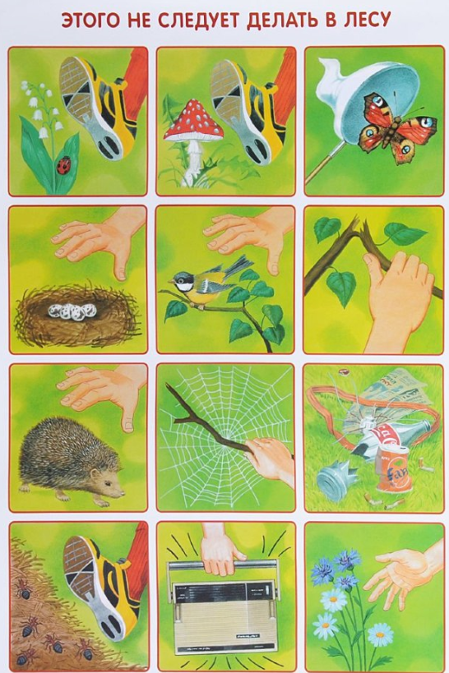
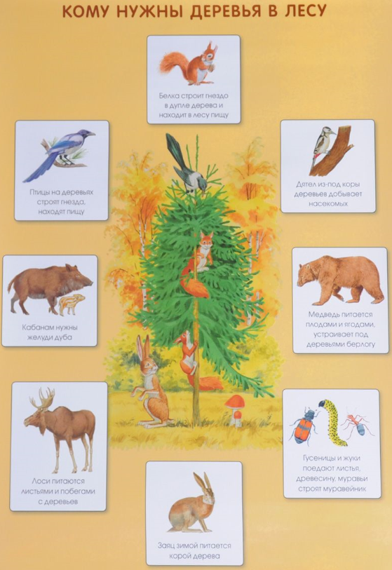
Проект на одну неделю 1-й день
Деятельность воспитателя:
1
Изучение литературы по экологии
2
Поиск и подготовка материала
3

Slide 6
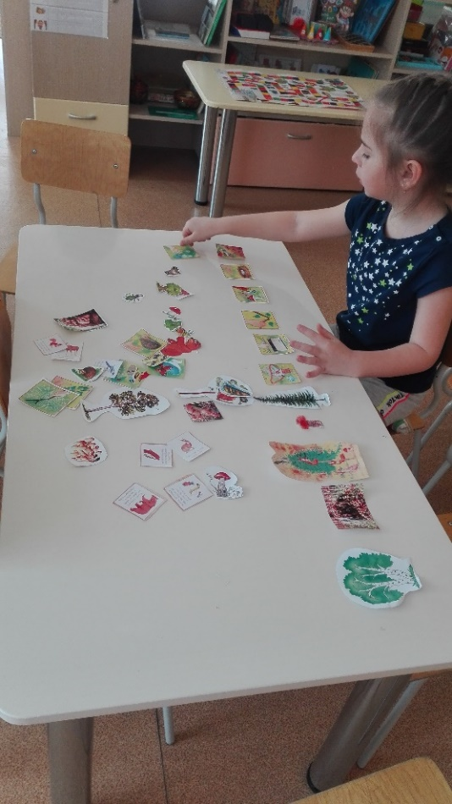
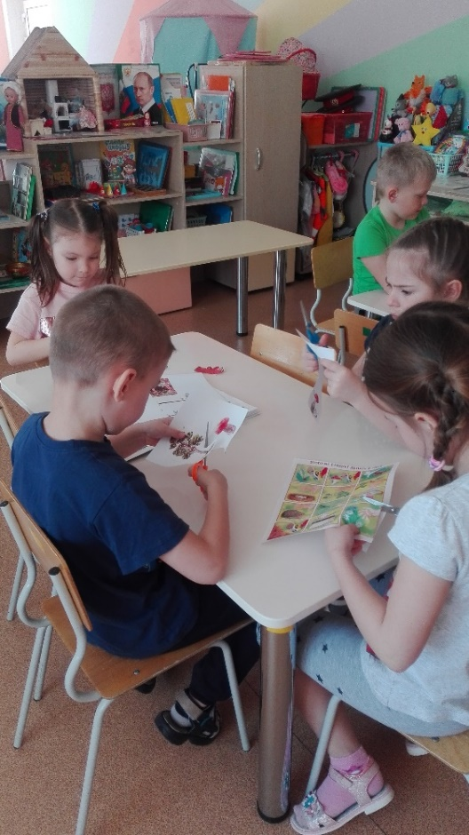
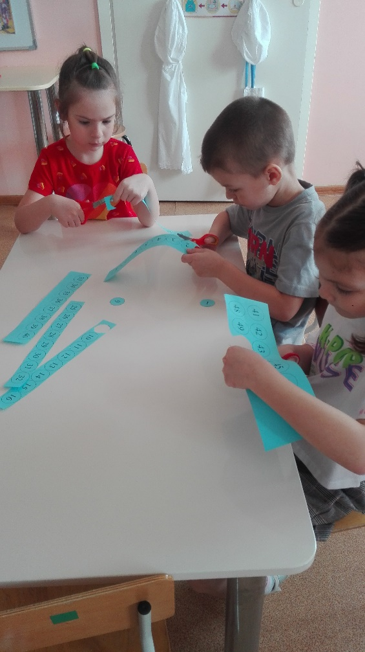
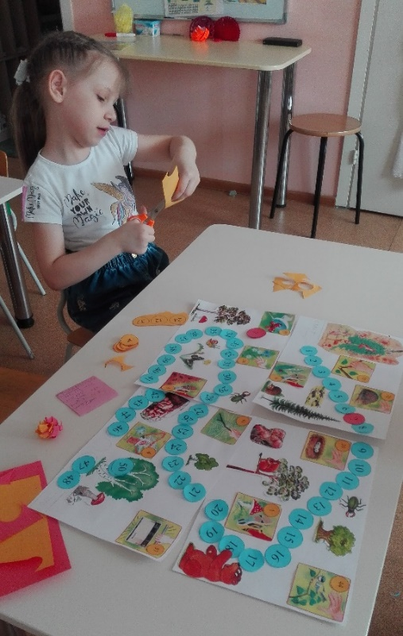
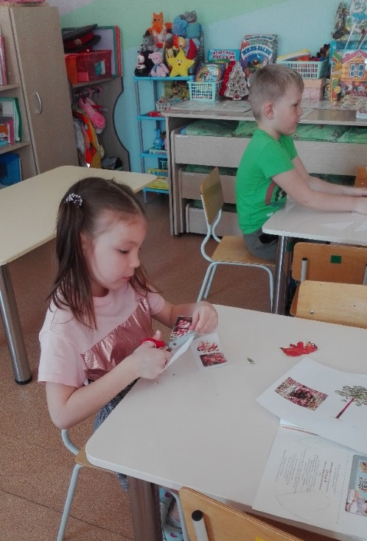
2 –й и последующие дни - совместная деятельность педагога и детей:
вырезание картинок и чисел

Slide 7
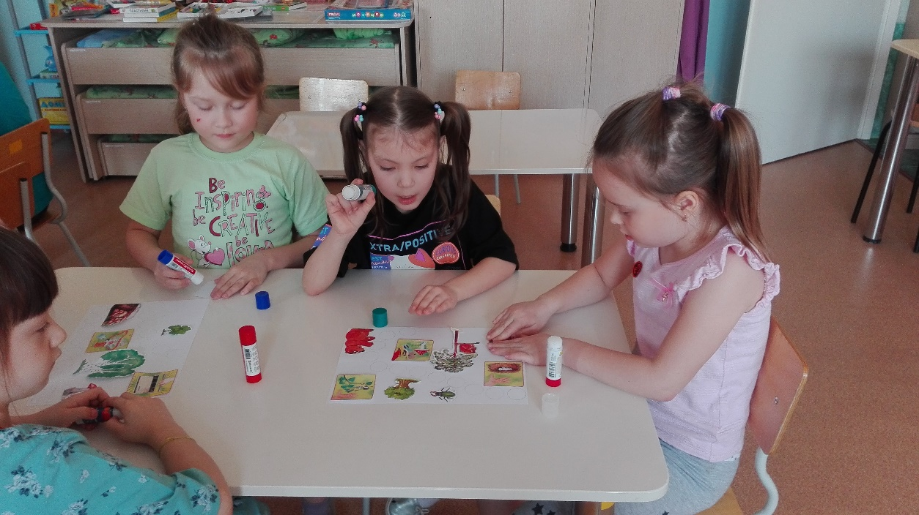
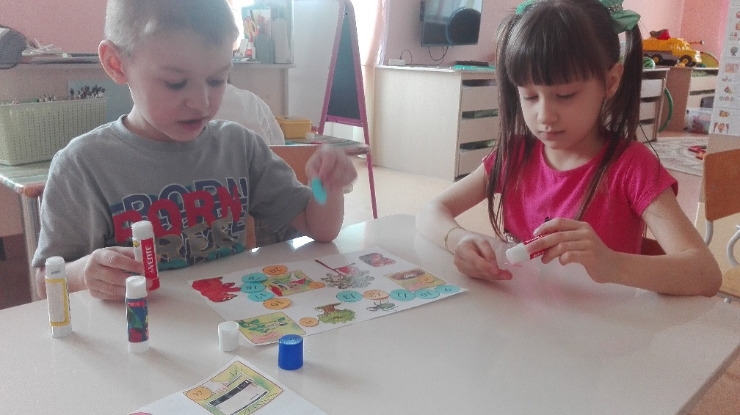
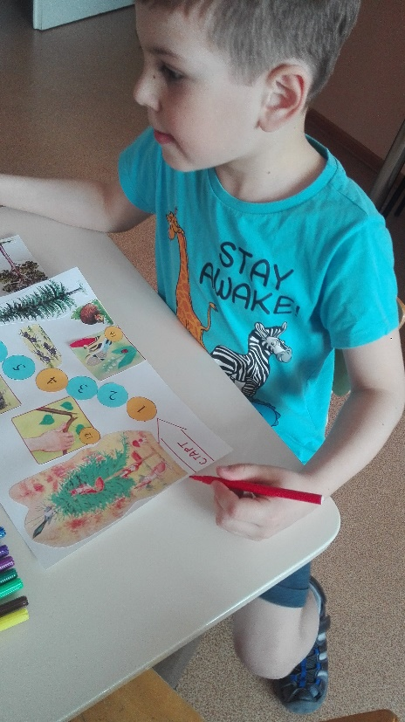
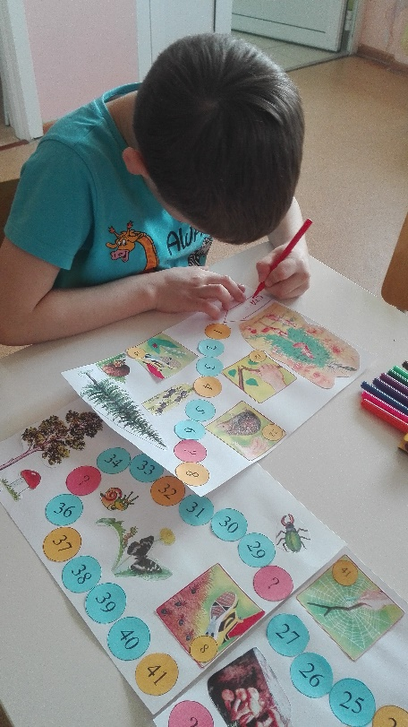
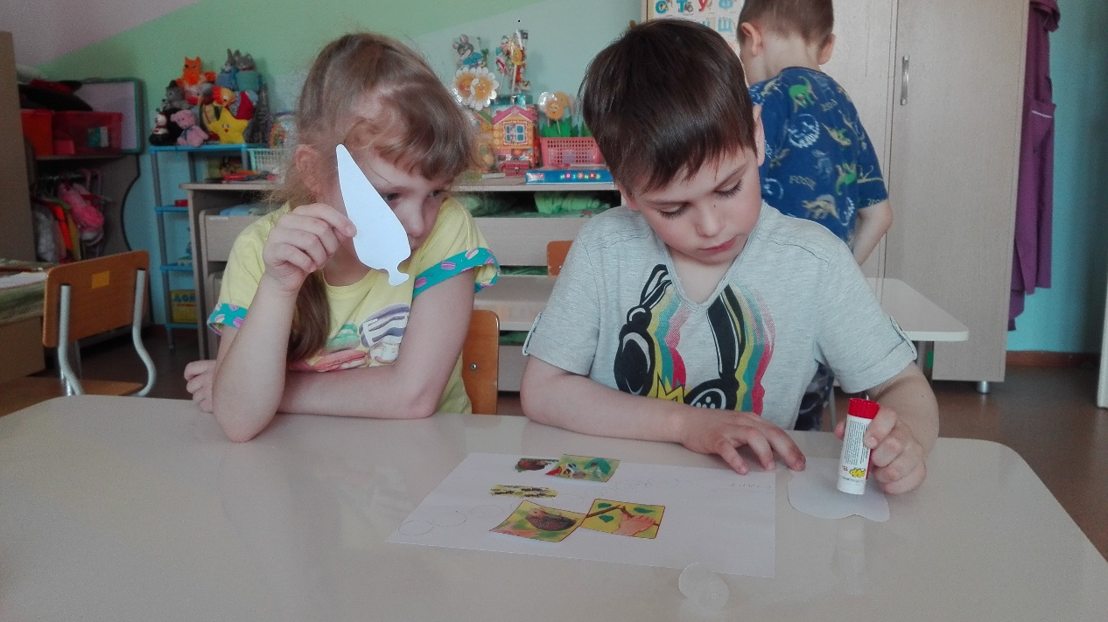
3-й день - приклеивание картинок и чисел на подготовленную основу

Slide 8
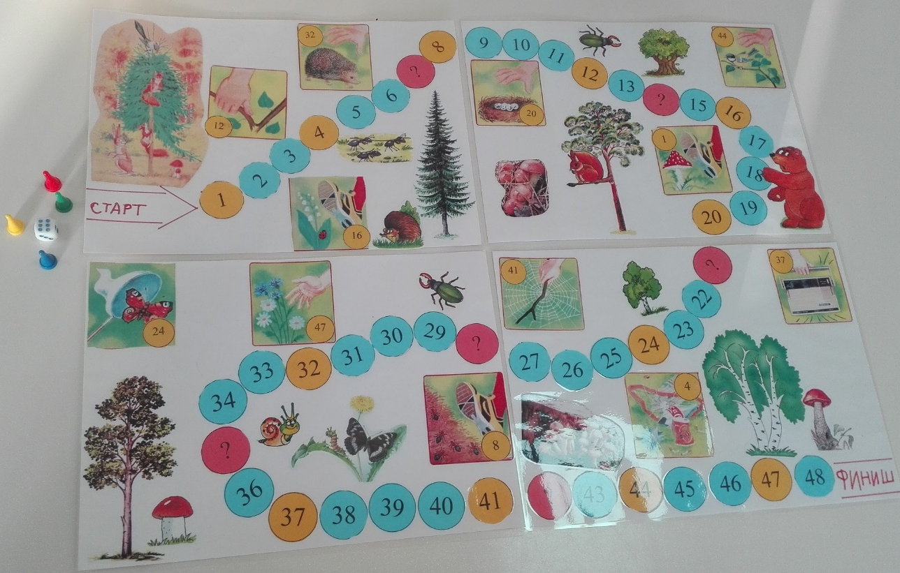
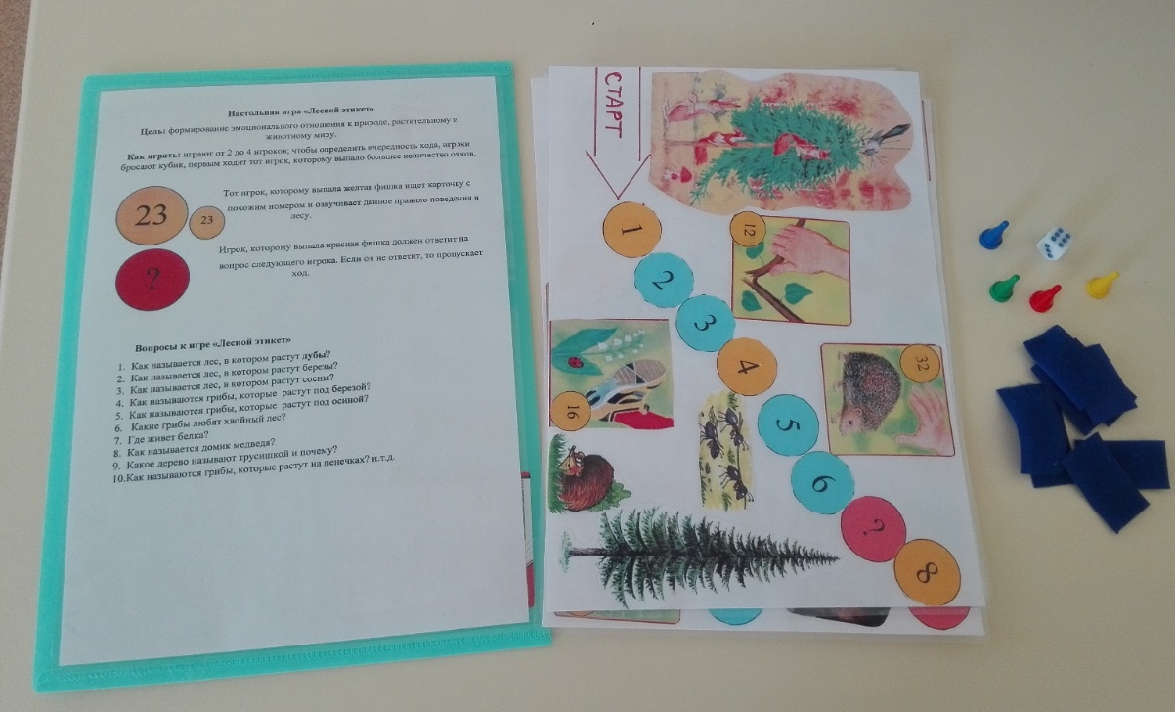
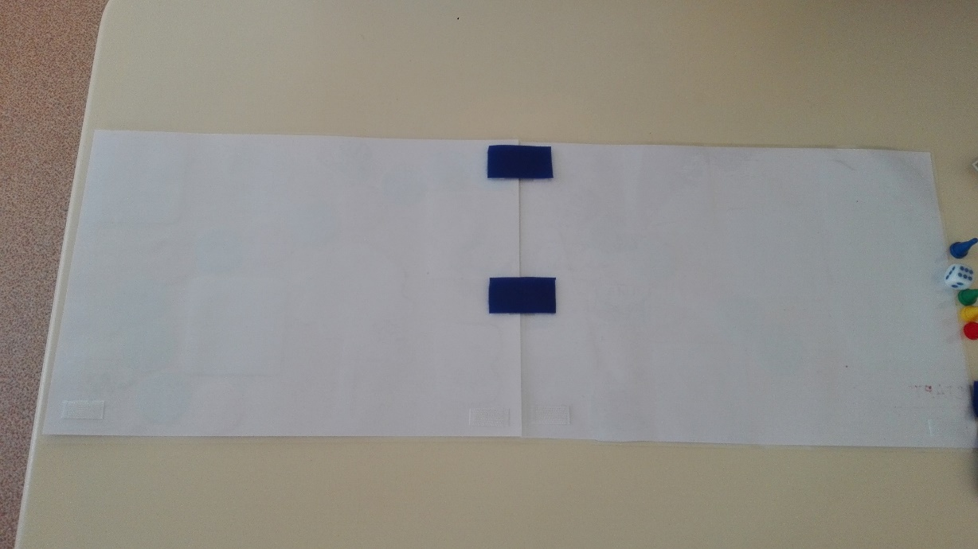
4-й день - ламинирование и сборка игровых полей в единое поле

Slide 9
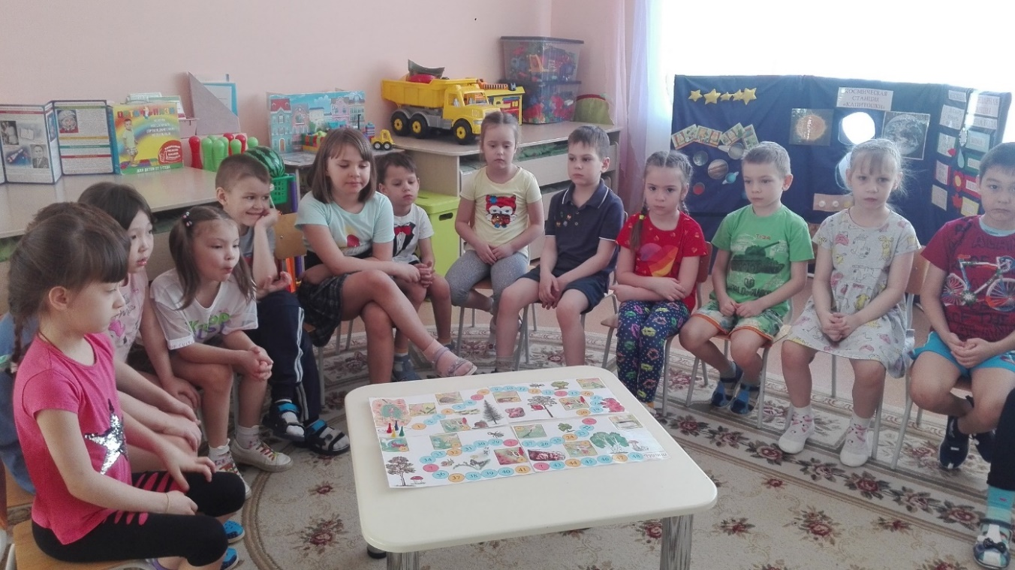
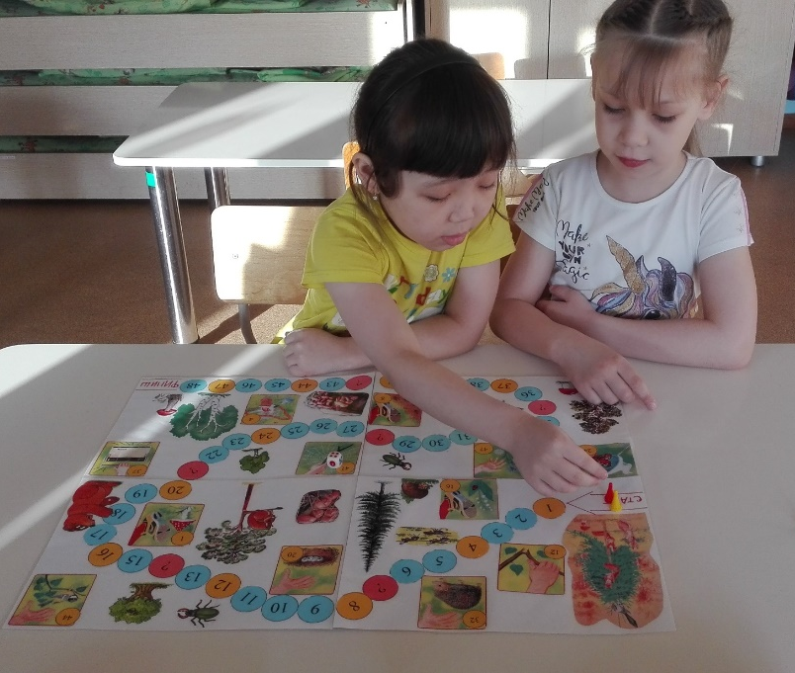
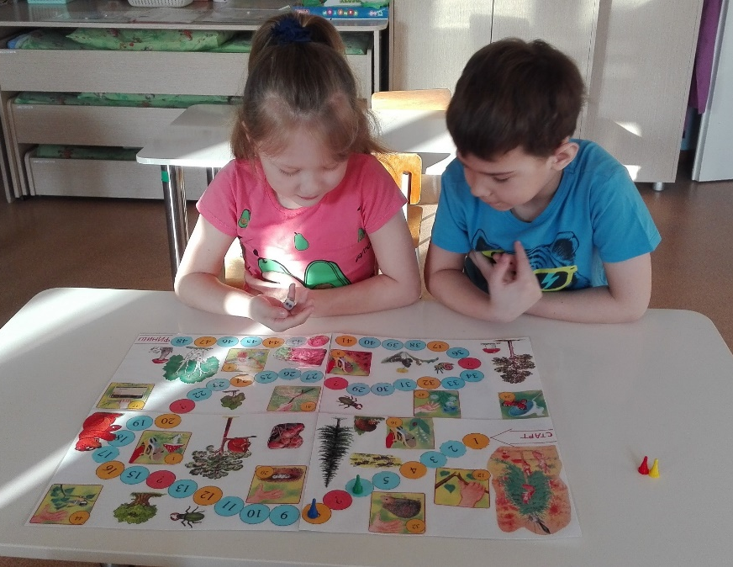
5-й день - знакомство детей с правилами игры и использование в самостоятельной и организованной образовательной деятельности

Slide 10
СПИСОК ЛИТЕРАТУРЫ:
Николаева, С. Н. Методика экологического воспитания дошкольников Учеб. пособие для студ. сред. пед. учеб. заведений. — 2-е изд., испр. — М.: Издательский центр «Академия», 2001.— 184 с. ISВN 5-7695-0800-0
Николаева, С. Н. Юный эколог. Программа экологического воспитания в детском саду.

Slide 11
Спасибо за внимание

